Slide 1
GUI-Prototyp

Slide 2
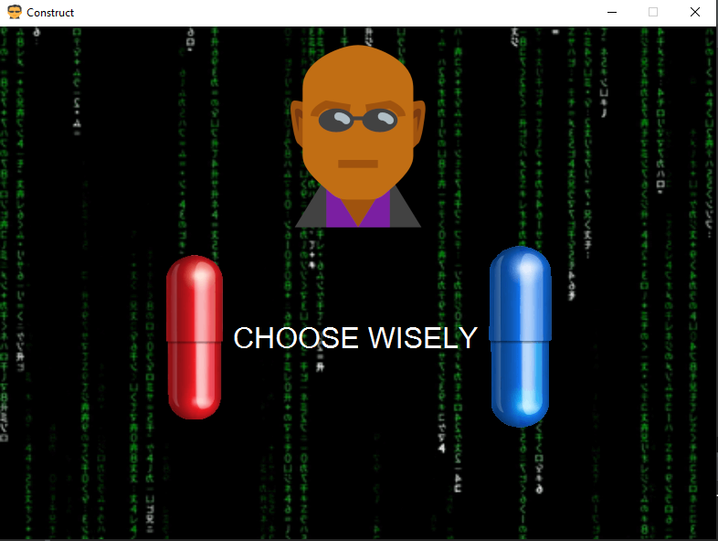
Startbildschirm

Slide 3
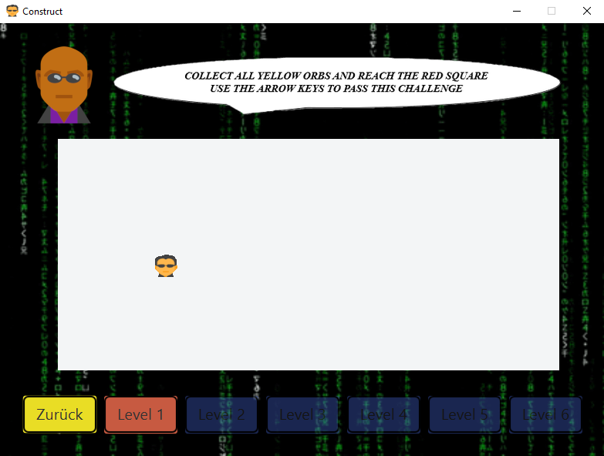
Level - Struktur

Slide 4
Level 1
Innerhalb der weißen Fläche in Level - Struktur

Slide 5
Level 2
Innerhalb der weißen Fläche in Level - Struktur

Slide 6
Level 3
Innerhalb der weißen Fläche in Level - Struktur

Slide 7
Level 4
Innerhalb der weißen Fläche in Level - Struktur

Slide 8
Level 5
Innerhalb der weißen Fläche in Level - Struktur

Slide 9
Level 6
Innerhalb der weißen Fläche in Level - Struktur

Slide 10

Sprechblase
COLLECT ALL YELLOW ORBS AND REACH THE RED SQUARE
USE THE ARROW KEYS TO PASS THIS CHALLENGE
COLLECT ALL YELLOW ORBS AND REACH THE RED SQUARE
USE THE ARROW KEYS TO PASS THIS CHALLENGE

